Slide 1
普通话一点通
项目背景介绍

Slide 2
产品简介

Slide 3
加值宣言
讯飞语音识别API的价值：
可以将用户自定义阅读评测的内容记录下来，解决用户会读但不会写或不会拼音的情况，如“日”，并且生成试卷评测内容。
百度手写文字识别API的价值：
可以将用户自定义阅读评测的内容记录下来，解决用户会写不会读的情况，并且生成试卷评测内容。
百度文本纠错API的价值：
可以将用户语音识别后生成的试卷评测内容进行进一步处理，减少语音识别的文本错误，增加自定义试卷内容的准确性。
讯飞语音评测API的价值：
可以根据用户输入的普通话录音或音频自动对发音水平进行评价、发音错误、缺陷定位和问题分析。帮助用户提高普通话发音准确度以及普通话等级考试成绩。

Slide 4
用户需求
核心价值

Slide 5
用户痛点

Slide 6
人工智能概率性

Slide 7
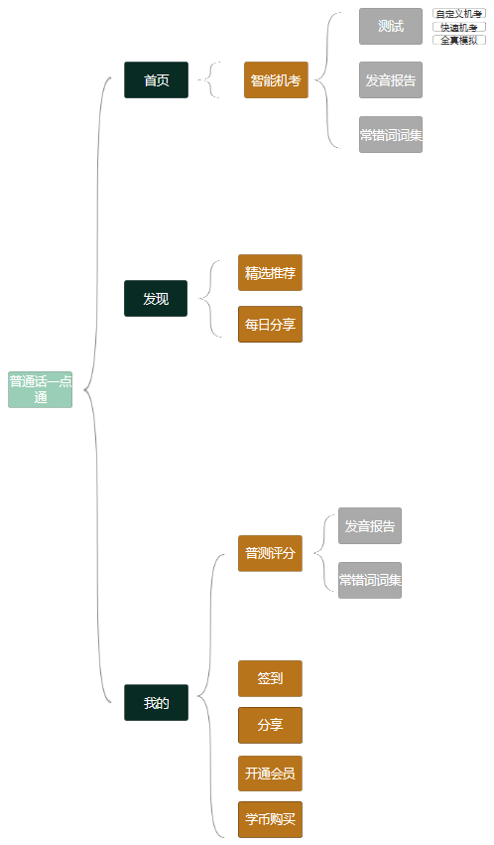
原型展示

Slide 8
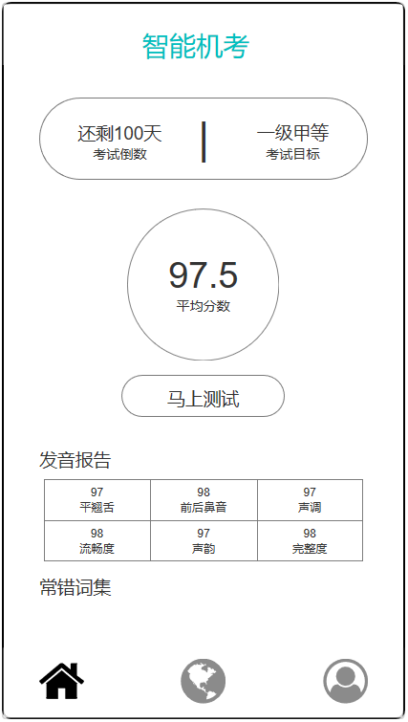

Slide 9
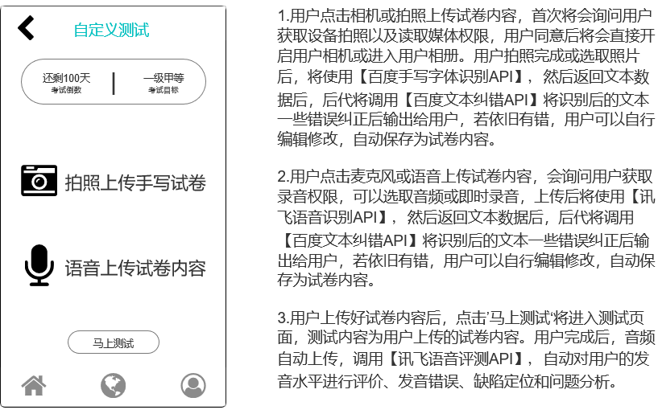

Slide 10
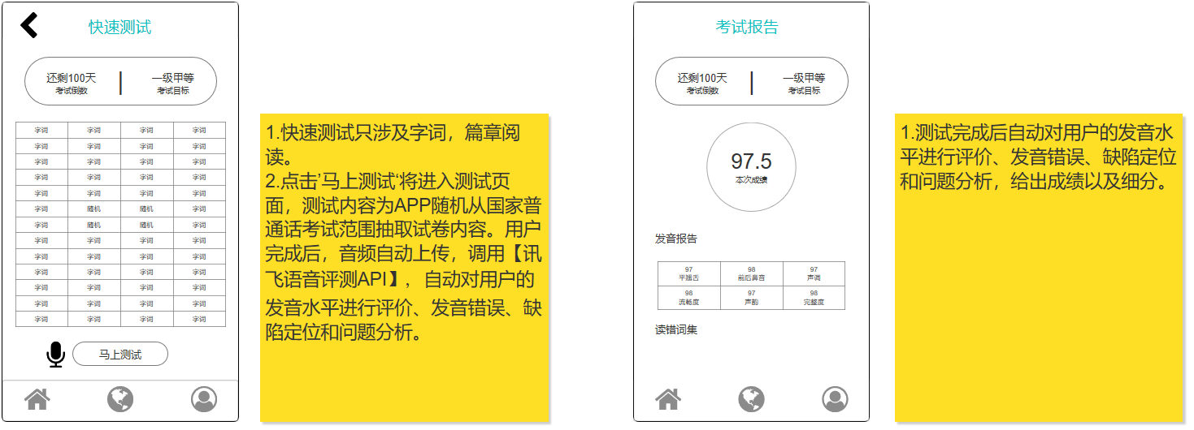

Slide 11
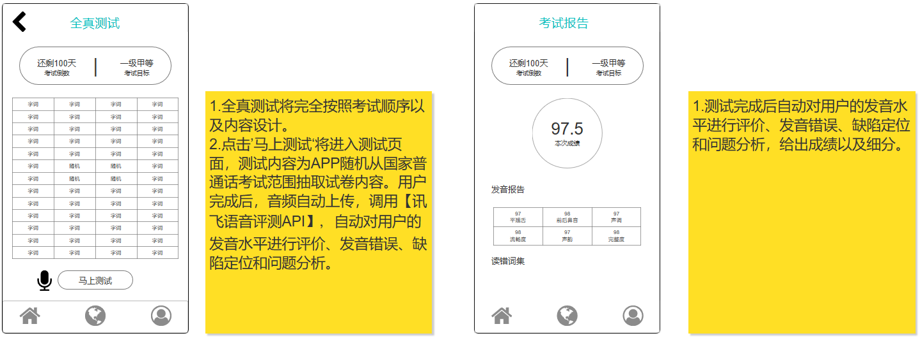

Slide 12
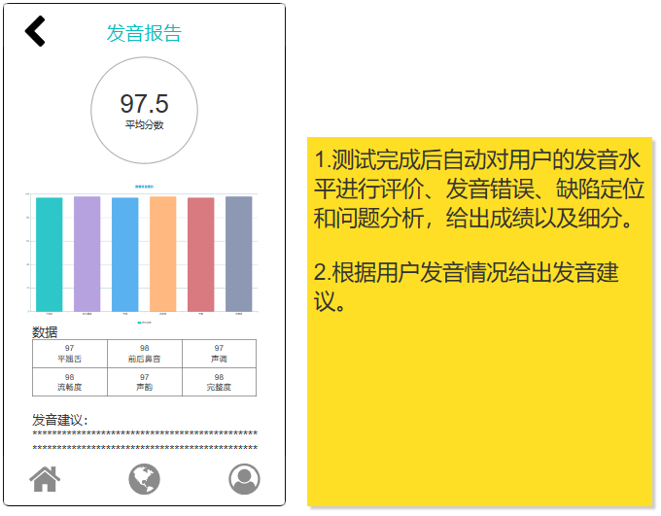

Slide 13
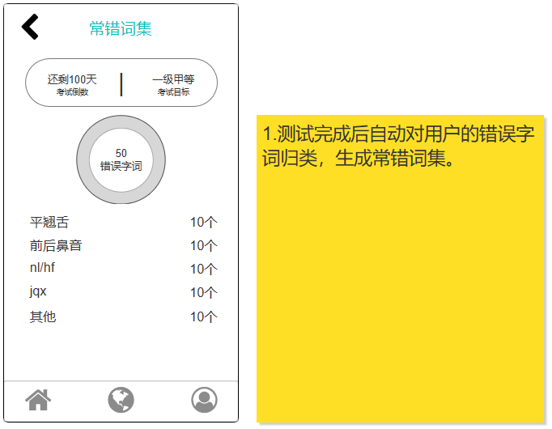

Slide 14
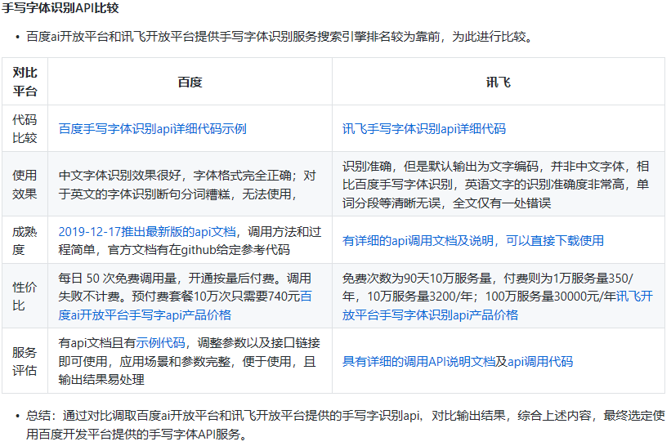

Slide 15
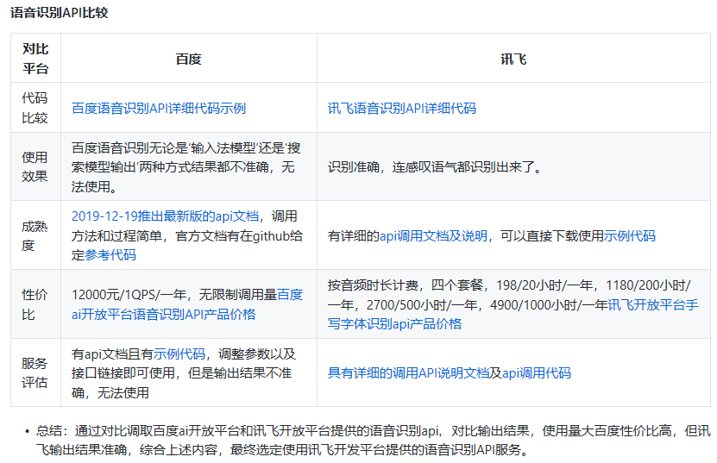

Slide 16
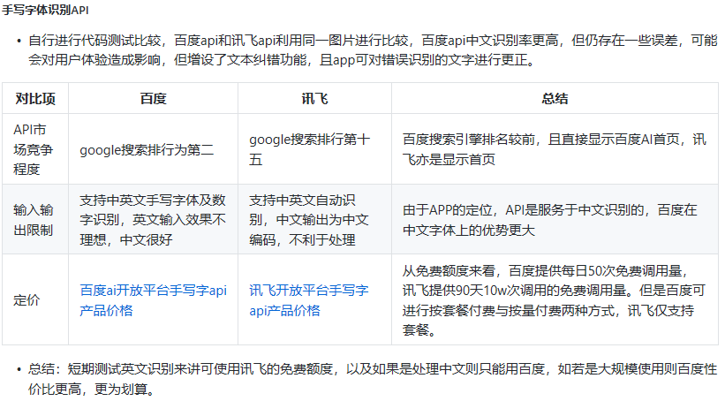

Slide 17
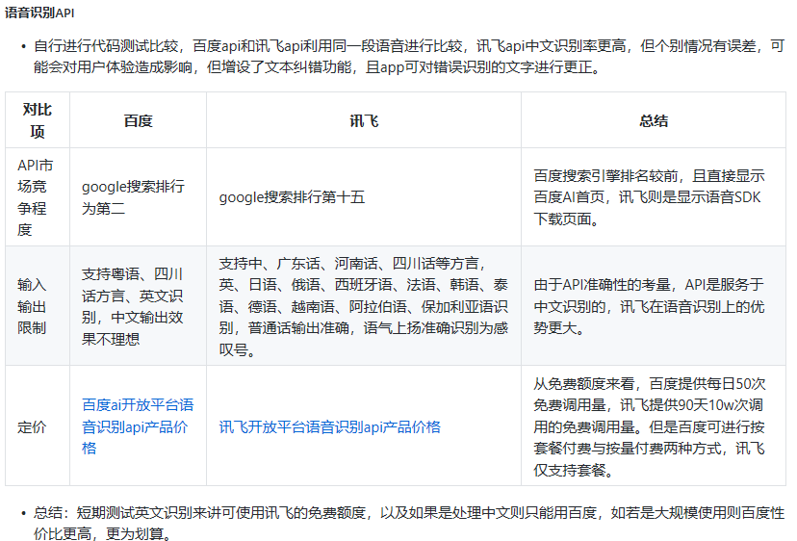

Slide 18
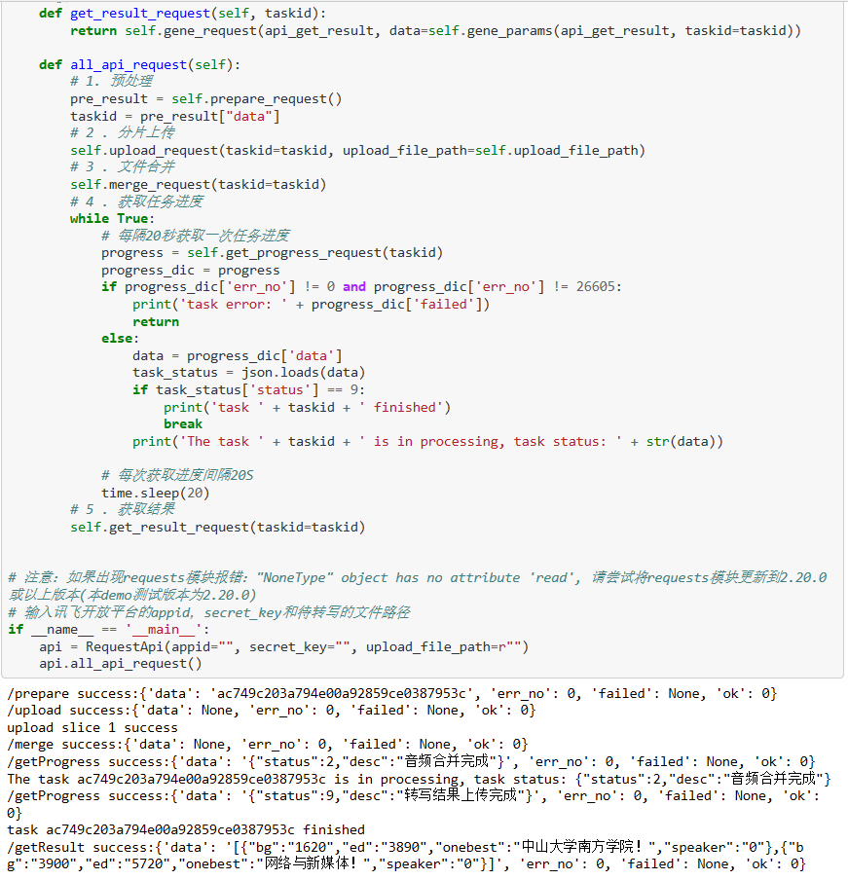
语音识别

Slide 19
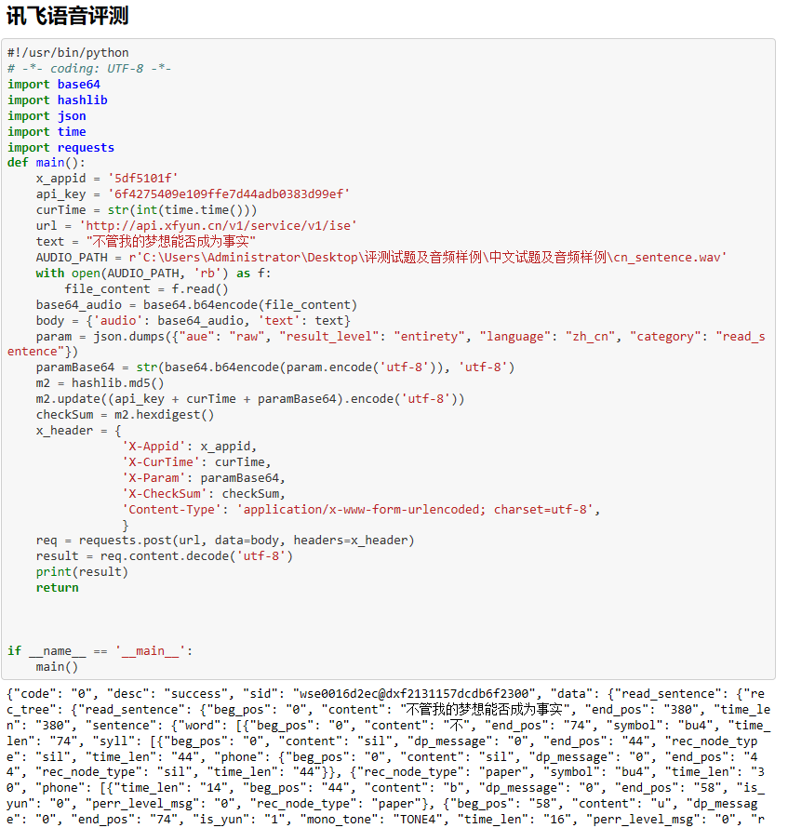
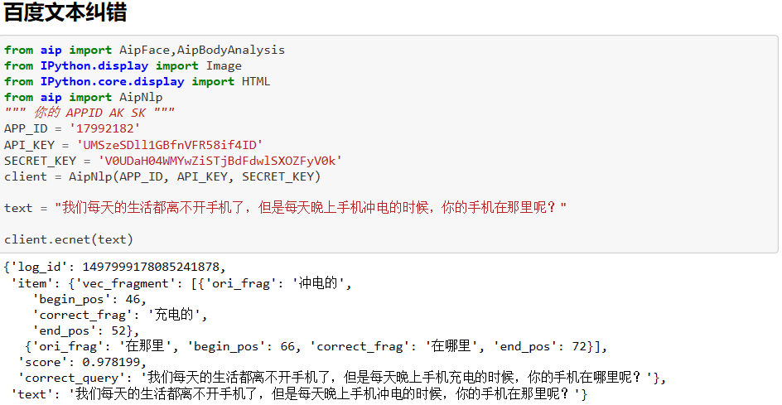

Slide 20
